Slide 1
Fyziologie tělesné zátěže PŘEDNÁŠKA 3/4 Jan Novotný, říjen 2024
OBSAH:
Kardiorespirační transportní systém:
Funkce kardiovaskulárního systému, krevního oběhu:
Redistribuce krve při fyzické zátěži. Krev, saturace hemoglobinu a myoglobinu kyslíkem, pulzní a svalová oxymetrie, desaturační práh.
Srdce jako pumpa, reakce a adaptace srdce při fyzické zátěži.
Srdeční frekvence. Elektrokardiogram.
Odezva krevního tlaku na fyzickou zátěž, jeho měření a hodnocení.
Funkce plic. Reakce a adaptace dýchacího systému na fyzickou zátěž.
Maximální příjem kyslíku, kyslíkový deficit, kyslíkový dluh.
Měření ventilačních a respiračních funkcí – spirometrie a spiroergometrie.
Tzv. anaerobní práh:
Cirkulační, laktátový a ventilačně-respirační práh, jejich význam a stanovení.

Slide 2
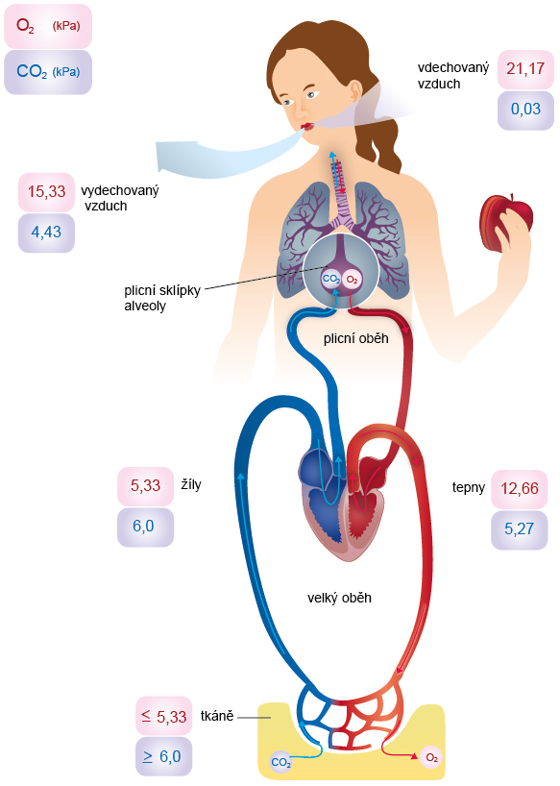
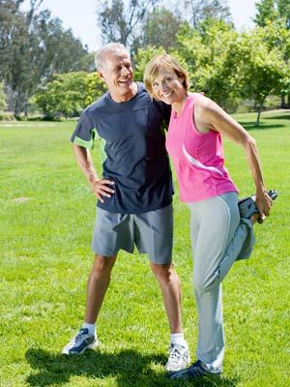
FUNKCE KARDIORESPIRAČNÍHO SYSTÉMU
KREVNÍ OBĚH + DÝCHACÍ SOUSTAVA = TRANSPORTNÍ SYSTÉM (.. i pro kyslík)
přenos látek v celém těle
zdrojů energie, plynů, stavebních látek, mediátorů, enzymů, vody, iontů, pufrů, součástí imunity, …
→ metabolizmus, funkce, regenerace, reparace, reprodukce
všech buněk - orgánů - systémů
VHODNÝ TRÉNINK BY MÉL VÉST
KE ZLEPŠENÍ KARDIORESPIRAĆNÍCH FUNKCÍ
plíce, srdce, cévy ← vytrvalostní trénink
cévy aktivních svalů ← odporový trénink
DOBRÉ KARDIORESPIRAČNÍ FUNKCE podporují POHYBOVOU AKTIVITU vytrvalostní i odporovou
(Bernaciková a kol., 2014)
(Iliades https://www.everydayhealth.com/heart-health-pictures/great-heart-friendly-exercises.aspx; 2017)

Slide 3
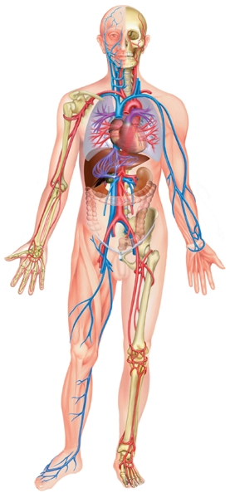
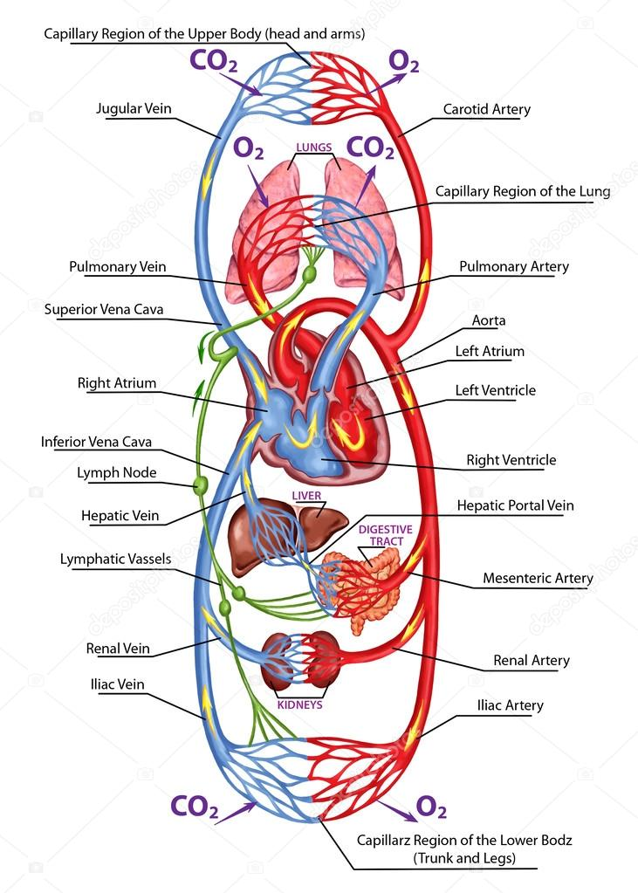
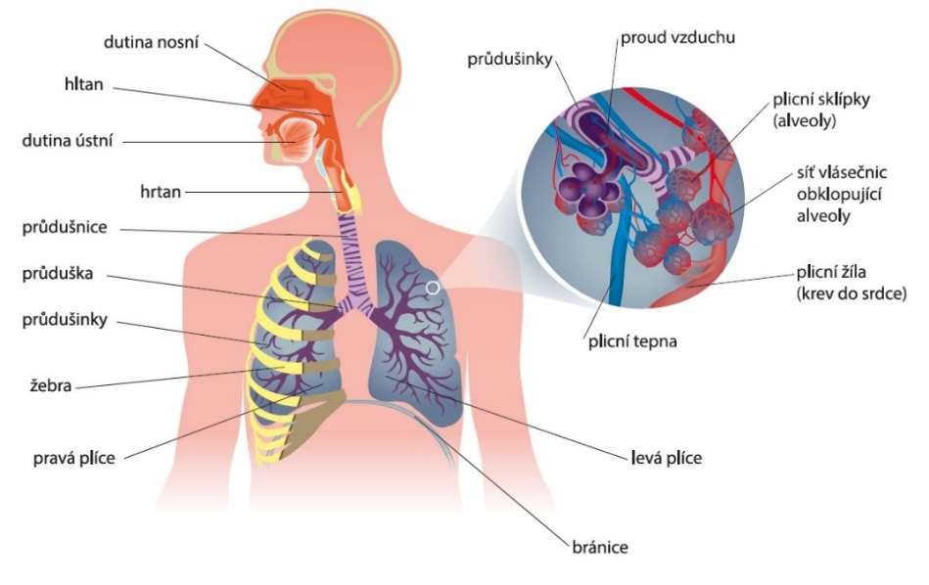
kardio-vaskulární systém
ventilačně-respirační systém
KARDIO-RESPIRAČNÍ SYSTÉM
(Bernaciková a kol., 2014)
(https://cz.depositphotos.com/)
(https://www.tes.com/lessons)

Slide 4
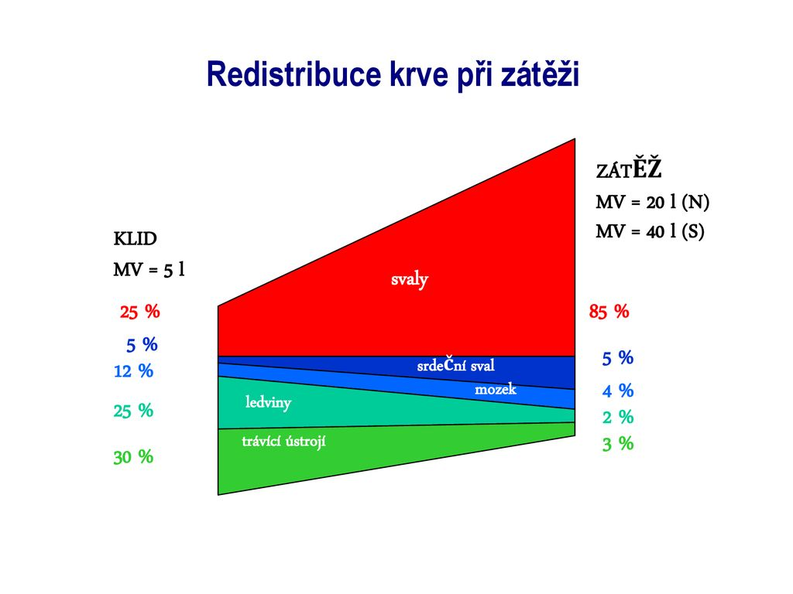
Redistribuce krve při zátěži
(Vilikus, 2023)

Slide 5
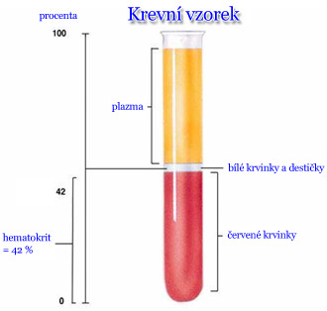
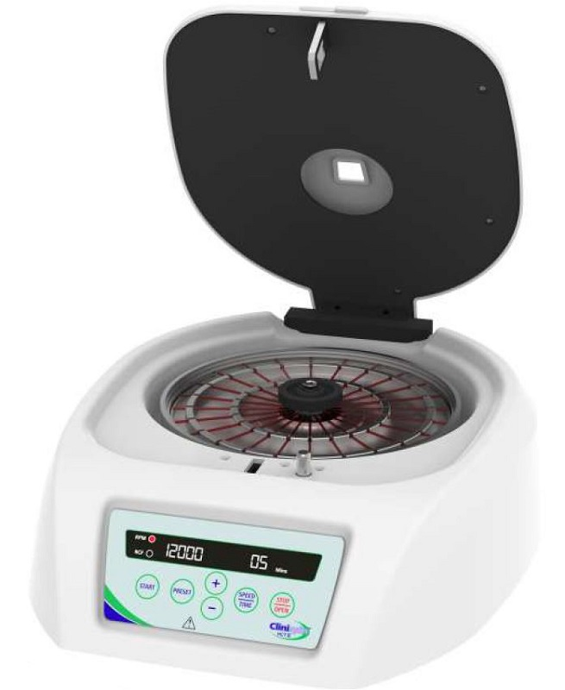
KREV
HEMATOKRIT (HCT)
= podíl objemu erytrocytů a objemu celé krve
muži: 44±5 % (0,44±0,05)
ženy: 39±4 % (0,39±0,04)
Centrifugace krve v kapiláře
↑ může být známkou zvýšeného počtu erytrocytů v důsledku adaptace na vytrvalostní trénink nebo na hypoxické prostředí, případně příznakem dehydratace – zmenšení objemu plazmy.

Slide 6
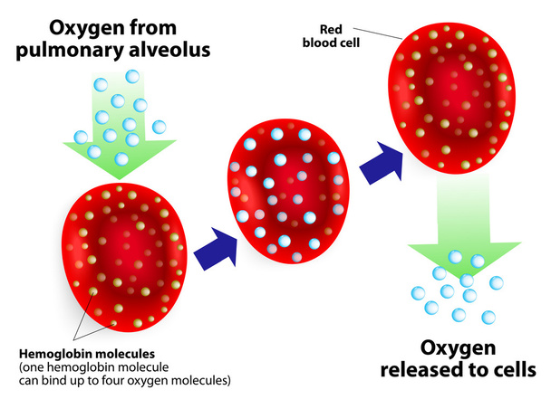
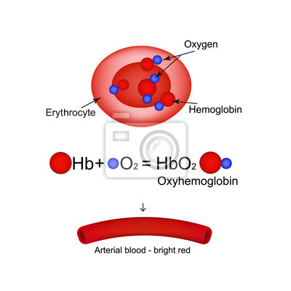
ERYTROCYTY (Ery)
Muži: 4,2-6.10¹²/l
Ženy: 4,0-5,5.10¹²/l
KREV
HEMOGLOBIN (Hb)
Muži: 135-175 g.l⁻¹
Ženy: 120165 g.l⁻¹
↓ počet Ery – anémie může mít různé příčiny. Patří mezi ně i působení zátěžového oxidačního stresu, chronická únava, nutriční strádání, skryté krvácení.
↑ počtu během 3-12 měsíců může být projevem adaptace na hypoxické prostředí (vysoká nadmořská výška nebo hypobarická komora).
Při fyzické námaze většího objemu se častější vyskytují poruchy jejich povrchu a shlukování.
↑ může být známkou adaptace na vytrvalostní zatížení nebo na hypoxické prostředí.
↓ může být projevem dlouhodobé únavy, ale i nemoci (krvácení, anémie).

Slide 7
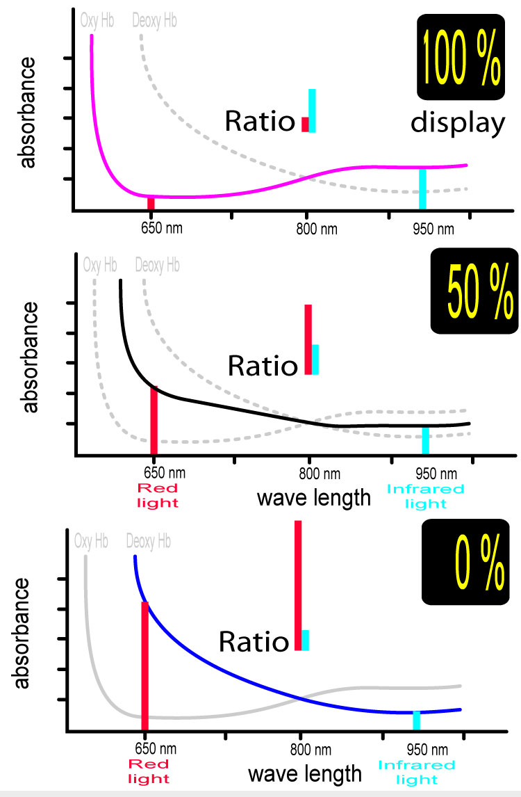
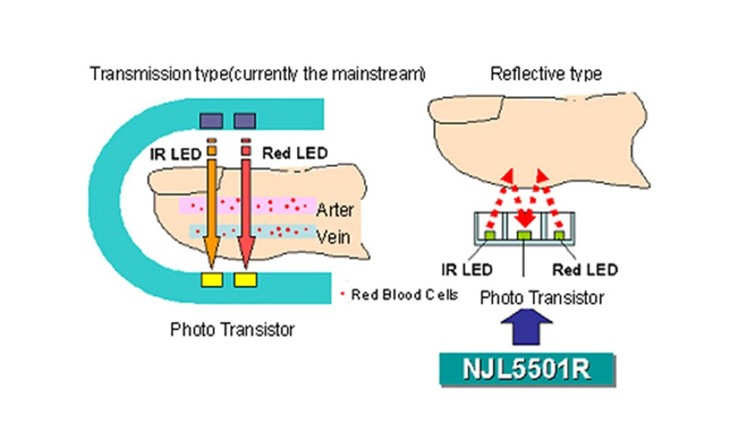
MONITOROVÁNÍ TRANSPORT. SYSTÉMU PRO KYSLÍK
Pulzní oxymetrie
k posouzení funkce transportního systému pro kyslík
Hemoglobin absorbuje červené a infračervené záření různě – podle míry saturace kyslíkem
http://www.sunrom.com/p/spo2-sensor-probe-for-pulse-oximetry
https://energymicroblog.wordpress.com/2012/11/21/create-a-simple-pulse-oximeter-with-tiny-gecko/

Slide 8
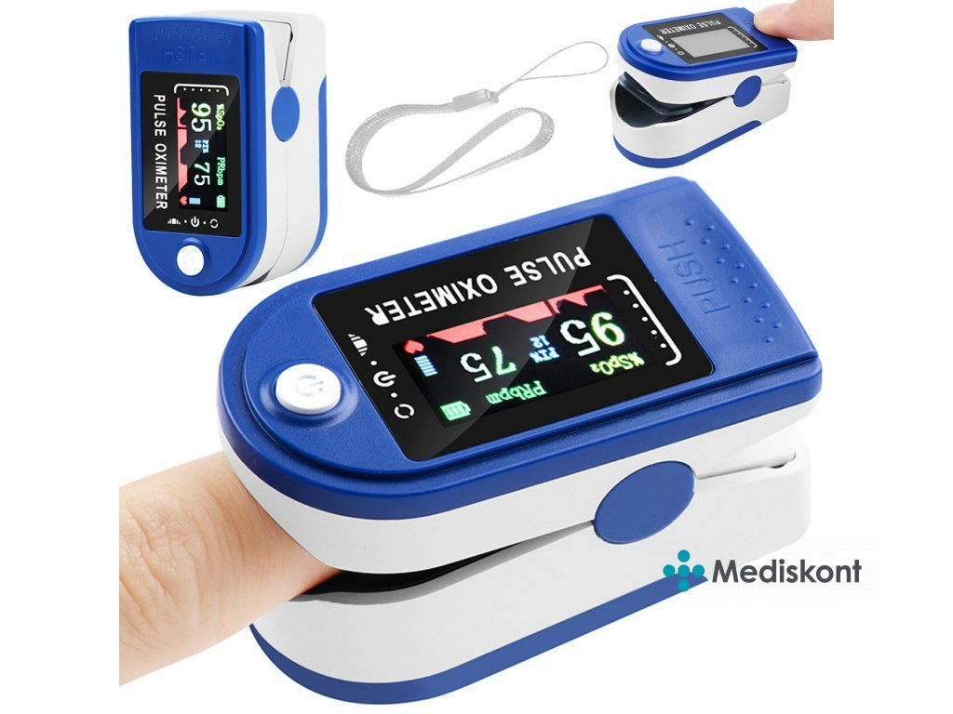
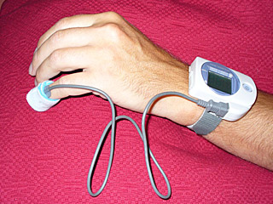
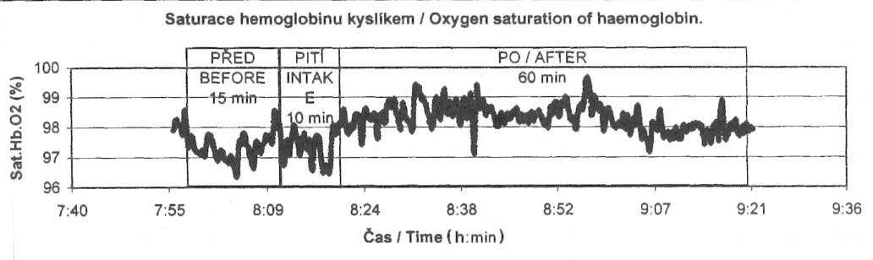
MONITOROVÁNÍ TRANSPORT. SYSTÉMU PRO KYSLÍK
Pulzní oxymetrie
Saturace hemoglobinu kyslíkem (Sat.HbO₂,%):
(OxyHb / Deoxy Hb) * 100
Pití oxygenované vody
→ ↑ saturace hemoglobinu kyslíkem.
(J. Novotný, M. Novotná. Saturace hemoglobinu kyslíkem u 52letého triatlonisty po vypití oxygenované vody. Med Sport Boh Slov, 2007, 16, 1: 48-52)

Slide 9
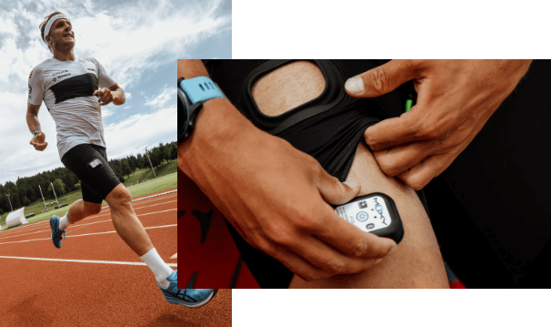
Saturace svalu kyslíkem (SmO₂,%)
Myoglobin a Hemoglobin absorbují červené a infračervené záření podle míry saturace kyslíkem
www.moxymonitor.com

Slide 10
www.moxymonitor.com:
Saturace svalu kyslíkem (SmO₂,%) při běhu 11 km/h
SmO₂(%)
Rychlost běhu (km/h)
Čas (min)

Slide 11
www.moxymonitor.com:
Saturace svalu kyslíkem (SmO₂,%)
při běhu se zvyšující se rychlostí
SmO₂(%)
Rychlost běhu (km/h)
Čas (min)

Slide 12
www.moxymonitor.com:
Saturace svalu kyslíkem (SmO₂,%) při intervalovém tréninku běhu
90s zátěže s nízkou intenzitou
30s zátěže s vysokou intenzitou
SmO₂(%)
Rychlost běhu (km/h)
Čas (min)

Slide 13
Saturace svalu kyslíkem (SmO₂,%); stanovení saturačního prahu při rostoucí zátěži
ZÁTĚŽ
Čas (s)
(Novotný, Horáček, 2016)

Slide 14
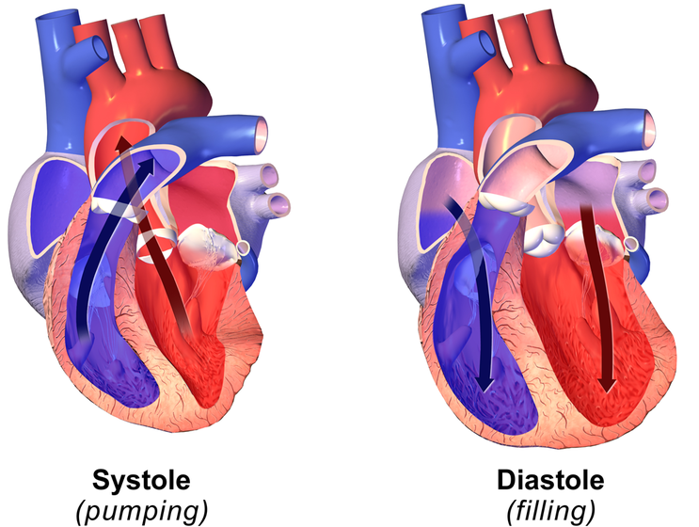
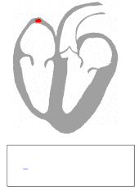
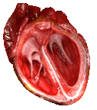
Cyklické opakování relaxace myokardu (DIASTOLA) a kontrakce (SYSTOLA)
Diastola síní - plní se krví z velkých plicních žil.
Diastola komor.
El. potenciál aktivuje síně → Systola síní - vypudí krev do komor.
El. potenciál aktivuje komory → Systola komor - vypudí krev do velkých tepen (aorty a plicní tepny).
SRDCE
jako pumpa

Slide 15
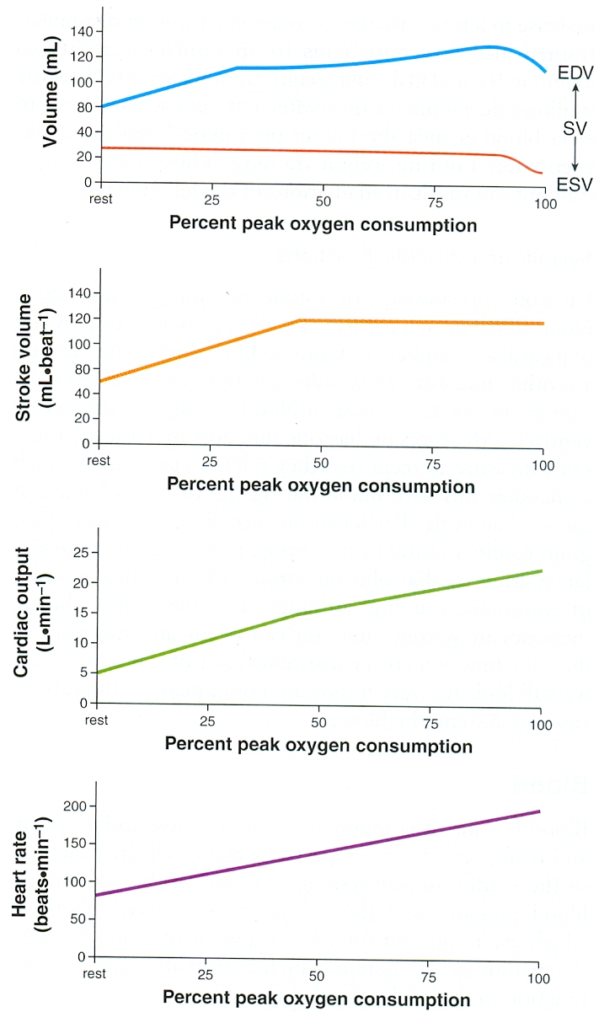
Odezva parametrů SRDCE na zátěž S ROSTOUCÍ intenzitOU
(Kraemer et al., 2012)
EDV
End-diastolický objem (EDV; ml)
Objem krve v komoře na konci diastoly (130 ml)
End-systolický objem (ESV; ml)
Objem krve v komoře na konci systoly (50 ml)
Ejekční frakce (EF; %)
Poměr systolického objemu k enddiastolickému
EF = (SV / EDV) * 100 [(80/130)*100]= 62 %
Systolický/tepový objem (SV; ml)
Objem krve vypuzené do oběhu jednou systolou
SV = EDV – ESV (130-50= 80 ml)
Minutový objem (MV, CO; l)
Objem krve pumpované srdcem za jednu minutu
MV = SV * SF (80*170= 13,6 l/min)
Minutová srdeční frekvence (SF, HR; t/min)
Počet tepů srdce za 1 minutu (170 t/min)
ESV
S

Slide 16
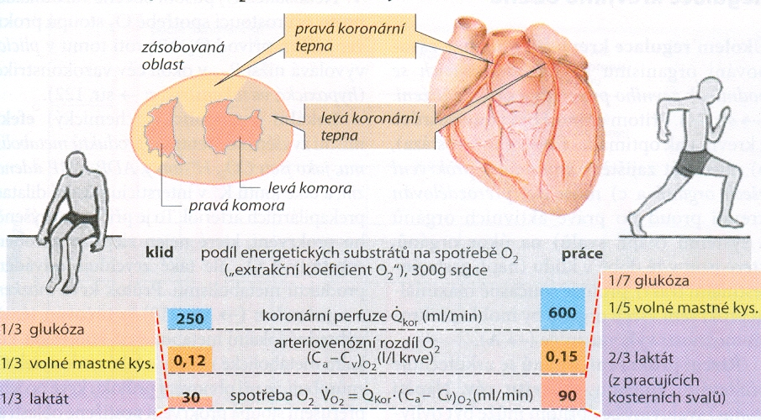
Prokrvení a okysličení myokardu prostřednictvím koronárních tepen v klidu a při námaze
(Silbernagl & Despopoulos, 2004)

Slide 17
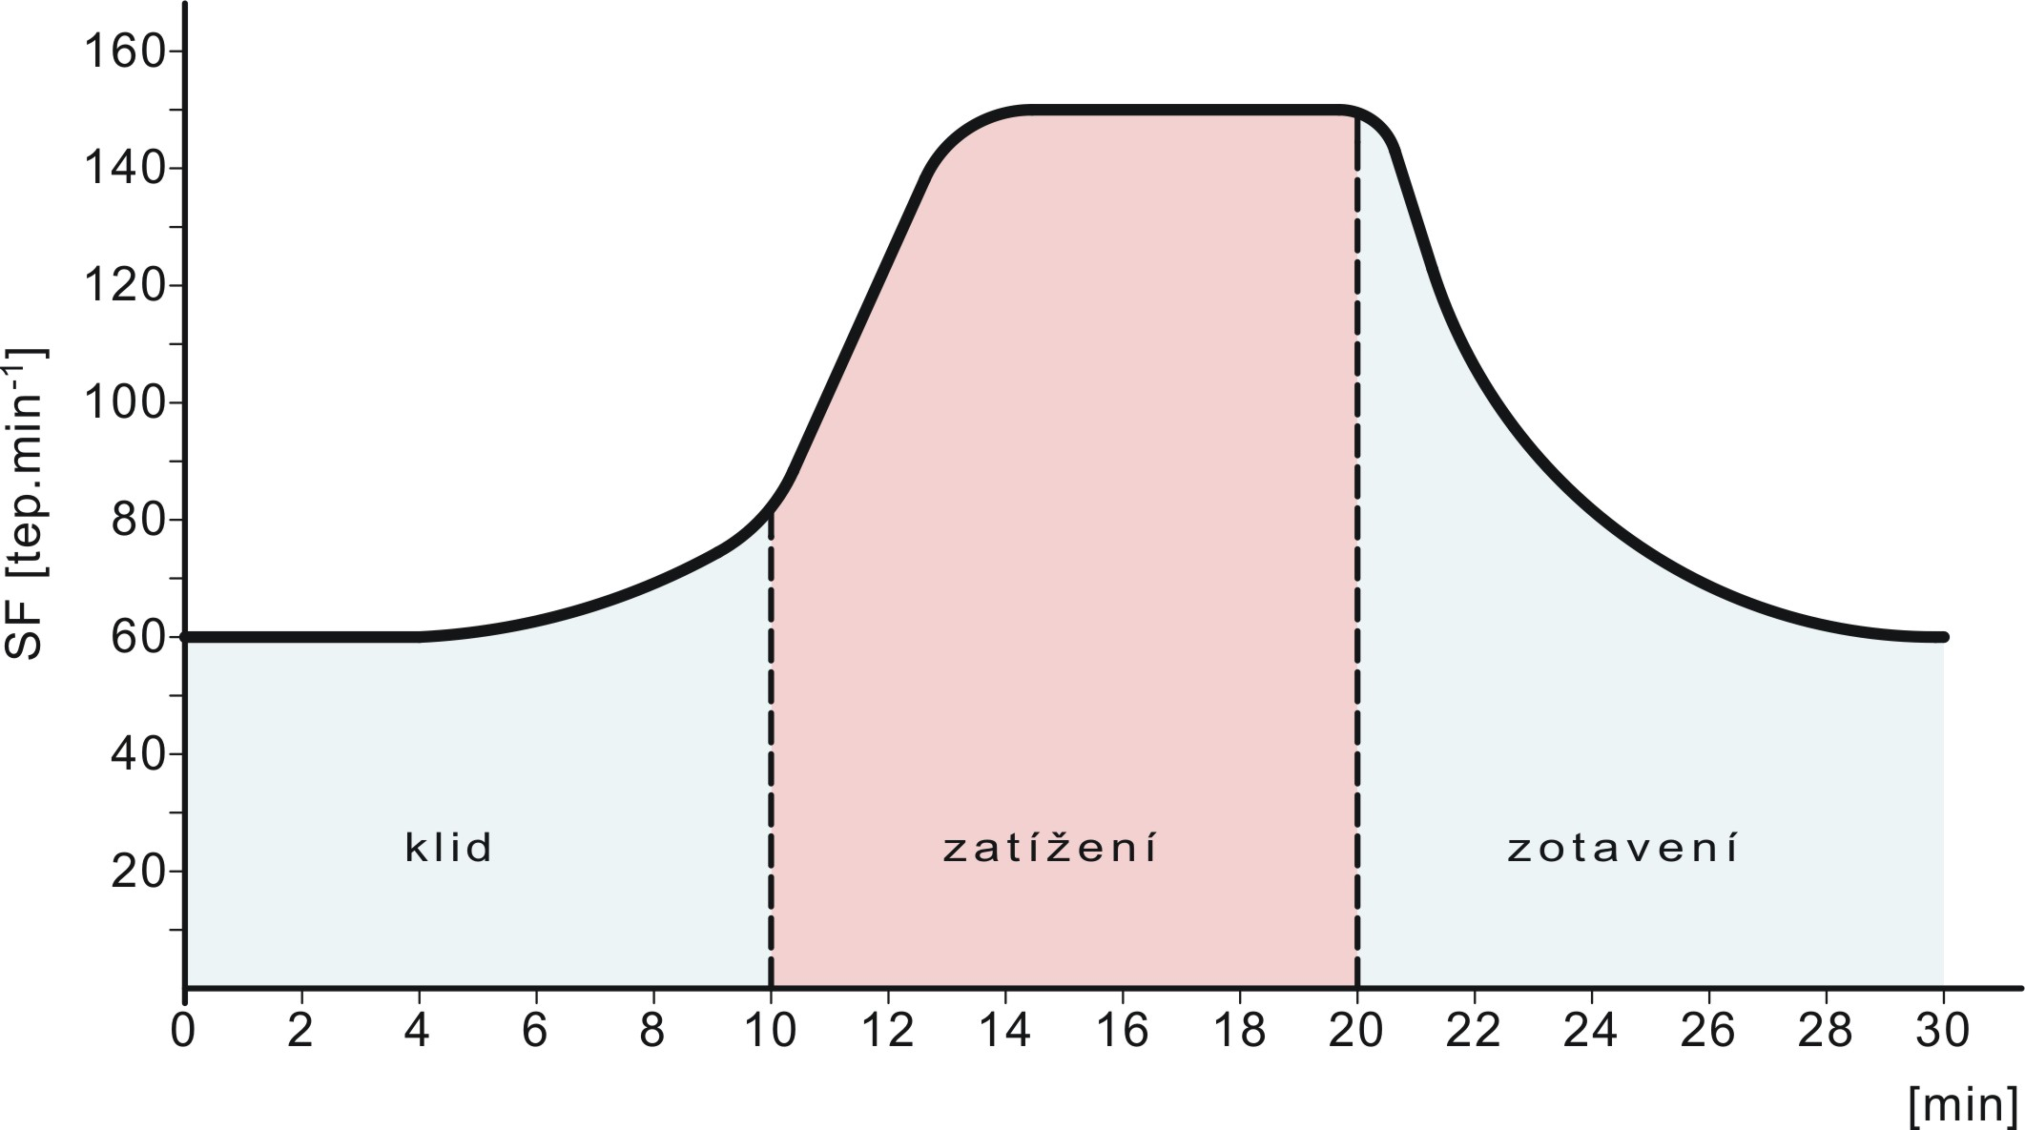
Odezva minutové srdeční frekvence na fyzickou zátěž
(Bernaciková a kol., Fyziologie, MU, 2012)
SRDCE
jako pumpa

Slide 18
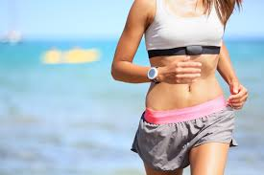
Záznam srdeční frekvence sporttesterem
při běhu v kopcovitém terénu (nadmořská výška)

Slide 19
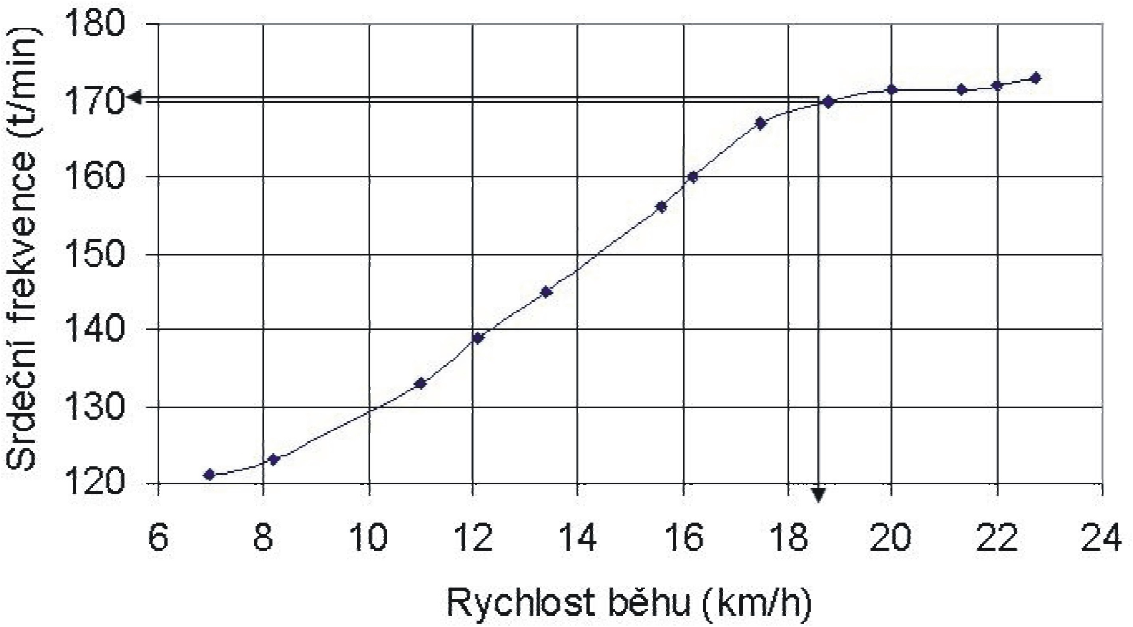
SRDCE
jako pumpa
Odezva srdeční frekvence při fyzické zátěži
Startovní stav: Aktuální SF těsně před startem bývá vyšší než SFklid.
S rostoucí intenzitou zátěže se SF zvyšuje.
V průběhu lehké, střední až submaximální intenzitě zátěže SF dobře s touto intenzitou koreluje. Je však třeba počítat s tím, že při zátěži stupňované do maxima SF u většiny sportovců po dosažení maximální hodnoty stagnuje, přestože se zátěž i nadále zvyšuje (Graf).
Po skončení zátěže SF klesá. Strmost poklesu srdeční frekvence se odvíjí od intenzity a objemu předchozí zátěže. Při větší únavě po větší zátěži klesá SF pozvolněji.

Slide 20
SRDCE
jako pumpa
Zátěžová minutová srdeční frekvence (SF)
Pro správné individuální posouzení zatížení srdce (a krevního oběhu) je SF vyjádřit v relativním ukazateli, to znamená ve vztahu k vlastní funkční kapacitě:
%SFmax = (SFzátěž/SFmax) * 100
% maximální srdeční rezervy (%MSR) = [(SFzátěž-SFklid) / (SFmax-SFklid)] * 100.
100% MSR = SFmax – SFklid
Příklad: při SF150, SFmax 210 a SFklid 58:
%SFmax = (150/210)*100 = 71,4 %
%MSR = ((150-58)/(210-58))*100 = 60,5 %

Slide 21
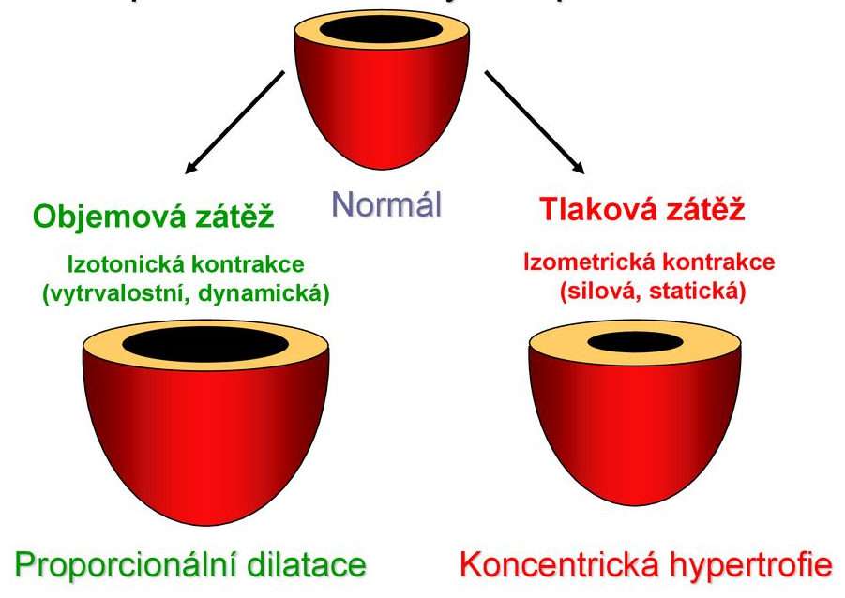
Adaptace levé komory srdce na fyzickou zátěž
SRDCE
jako pumpa
(Vilikus, 2023)

Slide 22
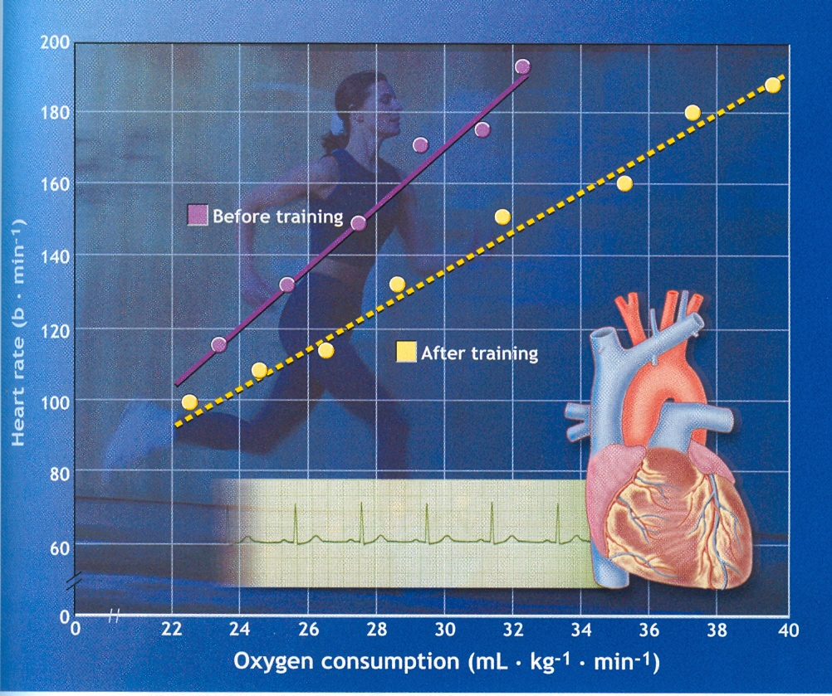
Změna srdeční frekvence po vytrvalostním tréninku (McArdle, 2007)

Slide 23
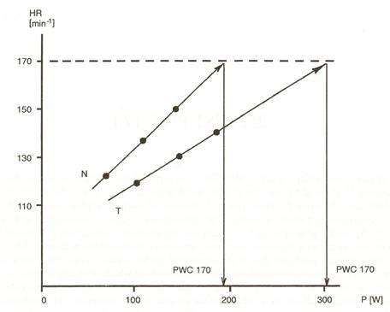
Výkon W při SF 170/min (W₁₇₀) – orientační ukazatel vytrvalostní zdatnosti
(Heller, 2005)
SF (t/min)
netrénovaný
trénovaný
Výkon (W) na bicyklovém ergometru

Slide 24
Průměrné hodnoty Wmax a W₁₇₀ (bicyklový ergometr; SELIGER V. et al., 1977 – zkráceno – in: Placheta a kol, 1999)
VĚK (roky) | W_{max} (W) |  | W_{max} (W•kg⁻¹) |  | W₁₇₀ (W) |  | W₁₇₀ (W•kg⁻¹)
 | MUŽI | ŽENY | MUŽI | ŽENY | MUŽI | ŽENY | MUŽI | ŽENY
12 | 163 | 142 | 4,4 | 3,5 | 93 | 67 | 2,5 | 1,6
15 | 246 | 186 | 4,2 | 3,4 | 152 | 95 | 2,6 | 1,7
18 | 278 | 190 | 4,1 | 3,3 | 178 | 103 | 2,6 | 1,8
25 | 283 | 185 | 3,8 | 3,1 | 193 | 109 | 2,6 | 1,8
35 | 264 | 174 | 3,4 | 2,7 | 195 | 115 | 2,5 | 1,8
45 | 242 | 164 | 3,1 | 2,4 | 195 | 121 | 2,5 | 1,8
55 | 220 | 154 | 2,7 | 2,1 | 195 | 127 | 2,4 | 1,7

Slide 25
VÝKON PŘI SUBMAXIMÁLNÍ SRDEČNÍ FREKVENCI
ukazatel míry adaptace oběhového systému na vytrvalostní zátěž zdravých netrénovaných lidí
výkon (W) při SF 170 (u mladých) - W₁₇₀, při SF 150 nebo 130 (u starších) - W_{150,} W₁₃₀
HODNOCENÍ W₁₇₀, W₁₅₀, W₁₃₀
 | ŽENY |  |  | MUŽI
 | W₁₇₀ (W•kg⁻¹) | W₁₅₀ (W•kg⁻¹) | W₁₃₀ (W•kg⁻¹) | W₁₇₀ (W•kg⁻¹) | W₁₅₀ (W•kg⁻¹) | W₁₃₀ (W•kg⁻¹)
Výborný | > 3 | > 2,5 | > 2,0 | > 3,5 | > 3 | > 2,5
Dobrý | 2,5 - 3,0 | 2,0 – 2,5 | 1,6 – 2,0 | 3,0 – 3,5 | 2,5 – 3,0 | 2,0 – 2,5
Průměrný | 2,0 - 2,5 | 1,6 – 2,0 | 1,25 – 1,6 | 2,5 – 3,0 | 2,0 – 2,5 | 1,5 – 2,0
Podprůměrný | 1,6 - 2,0 | 1,25 – 1,6 | 1,0 – 1,25 | 2,0 – 2,5 | 1,5 – 2,0 | 1,0 -1,5
Slabý | < 1,6 | < 1,25 | < 1,0 | < 2,0 | < 1,5 | < 1,0
Kalkulátor
http://www.tacx.com/en/experience/tacx-coach/fitness-tests/pwc-test

Slide 26
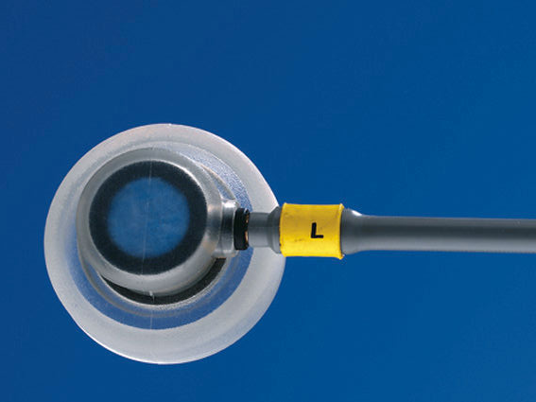
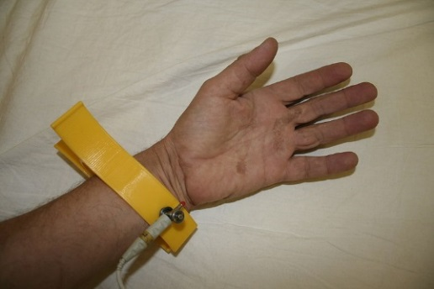
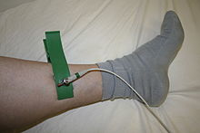
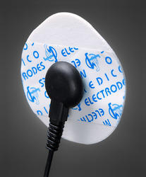
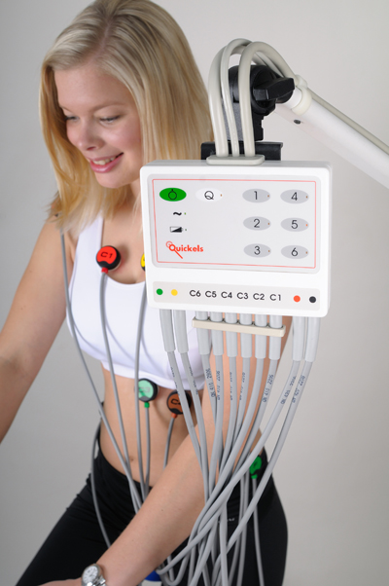
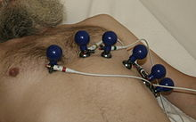
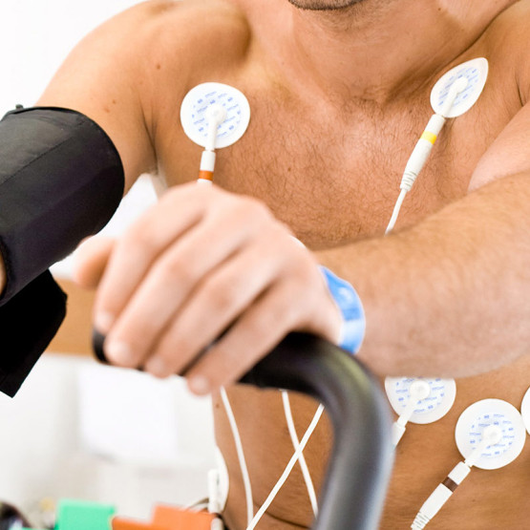
Elektrokardiogram (EKG)
Elektrody pro klidové podmínky
Elektrody pro zátěžové testy
SAMOLEPÍCÍ PŘISÁVACÍ
(VAKUOVÉ)

Slide 27
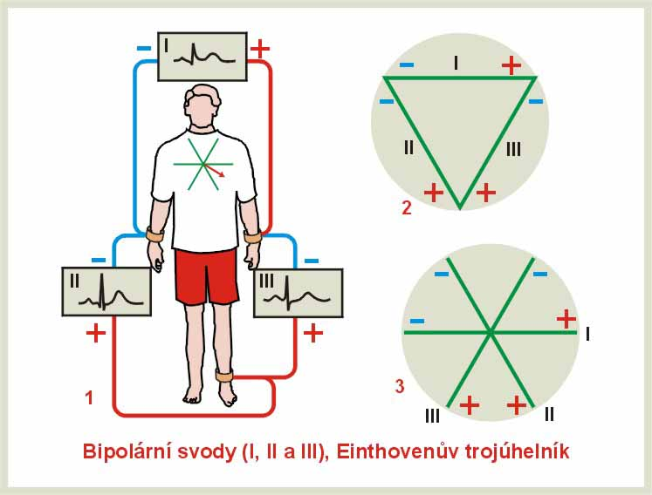
EKG - Končetinové svody ve frontální rovině
(Jihočeská univerzita. Mechanické a elektrické projevy kardiovaskulárního systému. In: eAMOS. http://www.eamos.cz/amos/kbf/modules/low/kurz_text.php?id_kap=1&kod_kurzu=kbf_1526; 3.2.2012)

Slide 28
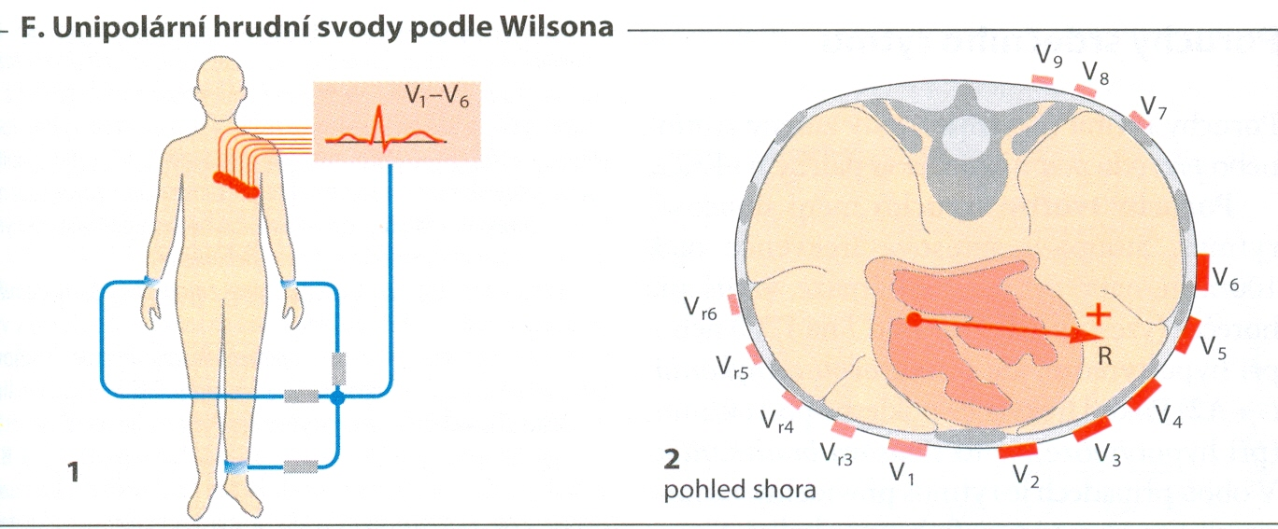
EKG - Hrudní svody v transversální rovině
(Silbernagl S, Despopoulos A. Atlas fyziologie člověka. Grada, Praha 2004.)

Slide 29
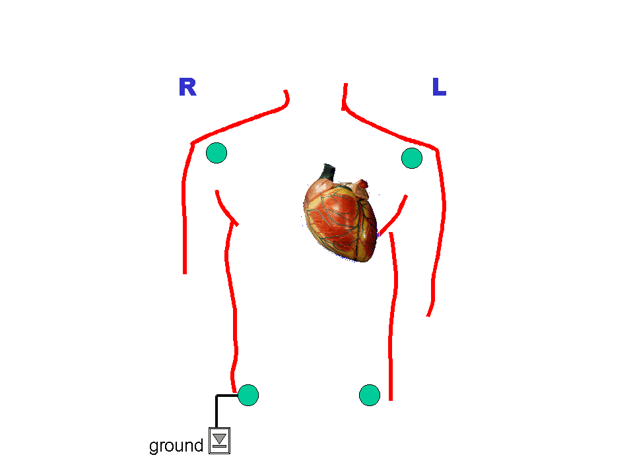
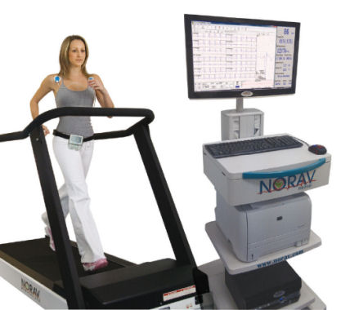
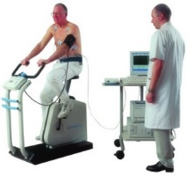
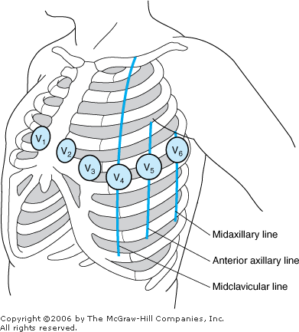
Umístění elektrod
KONČETINOVÉ
SVODY
Zátěžový EKG test
N F
https://courses.kcumb.edu/physio/ecg%20primer/ecgleads.htm
http://flylib.com/books/en/2.569.1.21/1/
HRUDNÍ
SVODY
http://www.medscope.co.uk/Welch_Allyn_ECG_Machines~mfl~2.htm
http://www.norav.com/en/stressecg.html
VIDEO: Zátěžový EKG test
na běhátku
https://www.youtube.com/watch?v=y3Zq4n3WSyc
VIDEO: Zátěžový EKG test
na bicyklovém ergometru
https://youtu.be/EG7AfbjPW8E?si=aCYw2XbkjI15MIiF

Slide 30
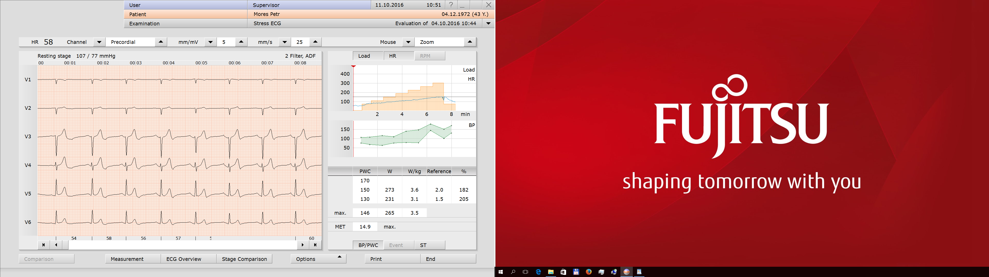
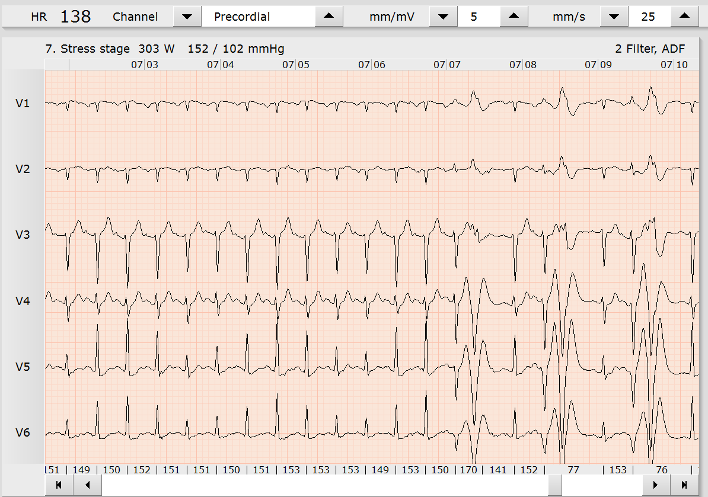
Zátěžový EKG test vytrvalostního běžce
(43 r., BMI 21; bicyklový ergometr)
pociťovaná nepravidelnost srdce při 303 W
KLID
Zátěž (W)
SF (t/min)
STK (mmHg)
DTK (mmHg)
303 W

Slide 31
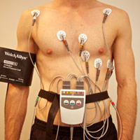
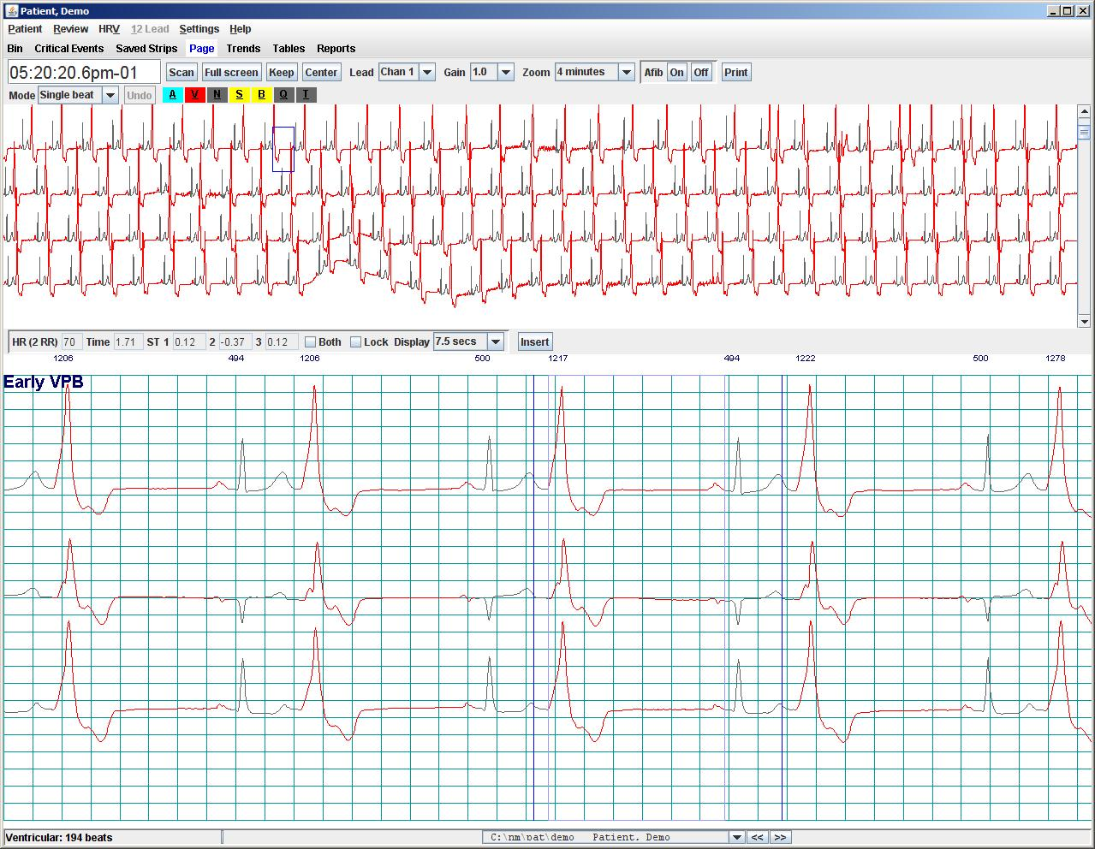
24 h EKG monitoring mimo laboratoř (Holter)
VIDEO: Holter EKG monitoring
https://www.youtube.com/watch?v=e9EDqOs3Nq0

Slide 32
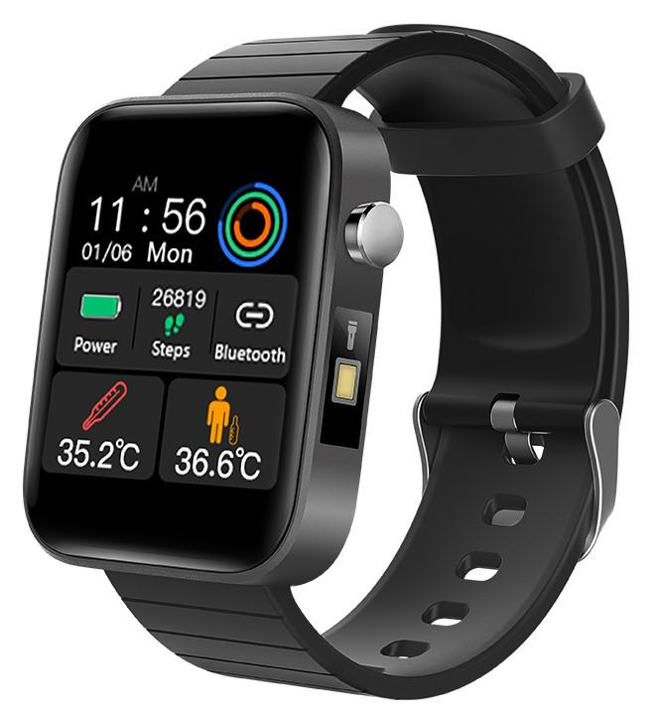
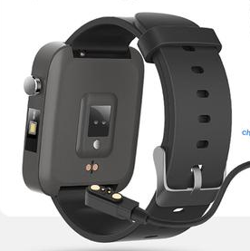
minutová SRDEČNÍ FREKVENCE (SF, HR – heart rate, f_{H} – frequency of heart; t.min⁻¹).
- měříme el. potenciály elektrodami na hrudním pásu (sporttester)
periferní minutová TEPOVÁ FREKVENCE
- měření chytrými hodinkami s fotosenzorem na distálním konci předloktí
(- hmatem tepu na společné krkavici na krku (mezi kývačem hlavy a hrtanem),
případně na vřetenní tepně (na přední straně předloktí blízko zápěstí).
Klidová srdeční frekvence (vleže ráno po probuzení) je u běžné populace 60-75 t.min⁻¹.
U mužů je mírně nižší než u žen. U osob s výraznější vrozenou vagotonií je kolem 45-60 t.min⁻¹.
U dospělých vrcholových vytrvalostně trénovaných sportovců i kolem 35-45 t.min⁻¹.

Slide 33
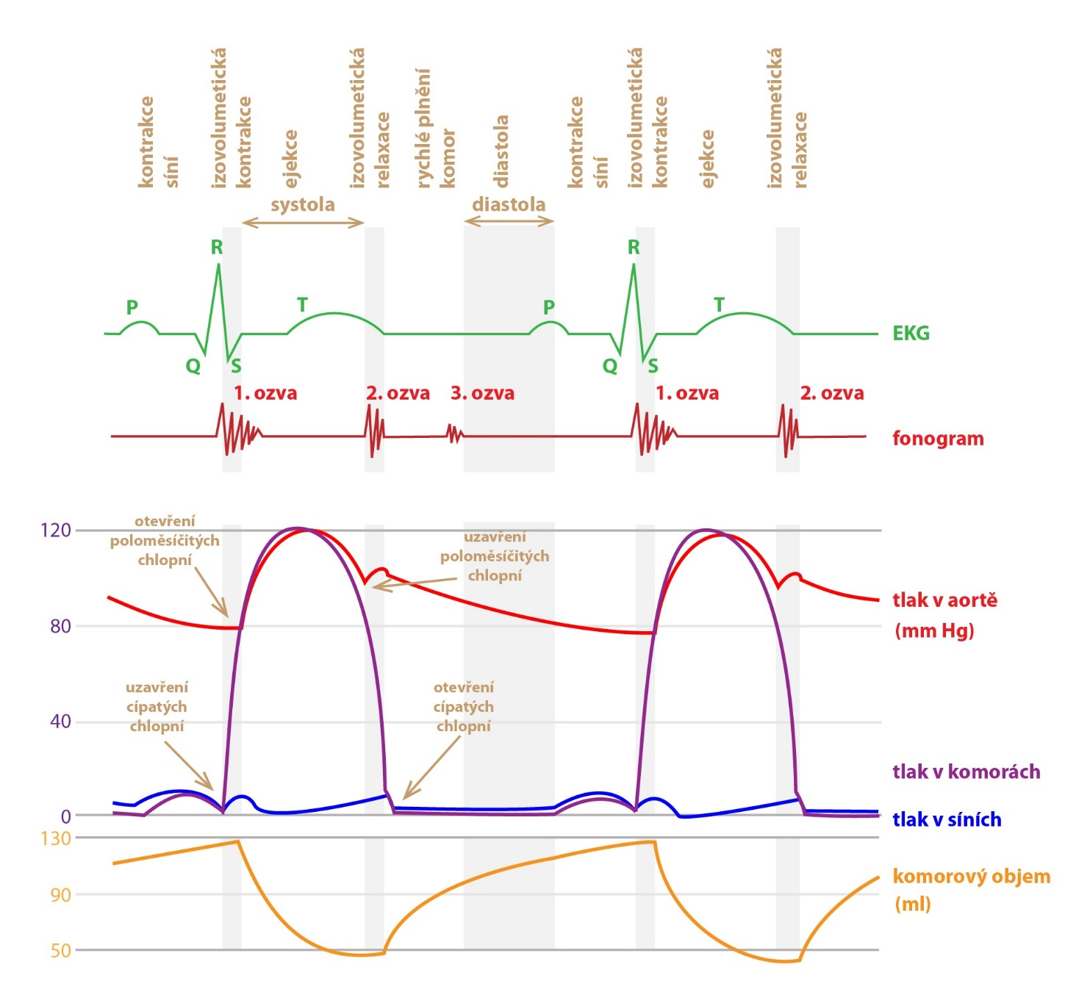
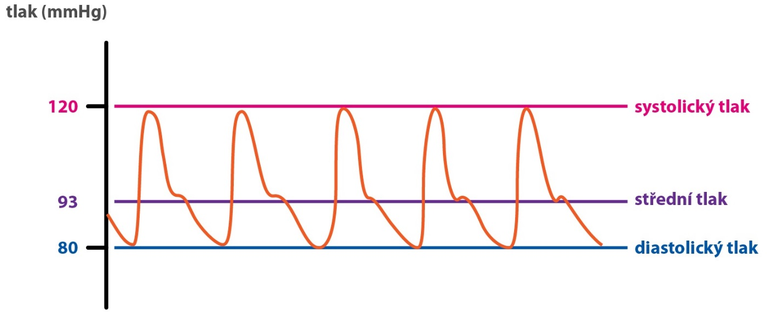
KREVNÍ TLAK A JEHO MĚŘENÍ
Fontana a kol. Funkce buněk a lidského těla. Multimediální skripta. Praha: Třetí lékařská fakulta UK, 2015. http://fblt.cz/skripta/
Měření arteriálního tlaku krve (TK)
(blood pressure – BP)
Systolický TK (STK,SBP)
Diastolický TK (DTK,DBP)
Střední TK (MBP) ~ 2/3•(STK+DTK)
TK ve velké tepně

Slide 34
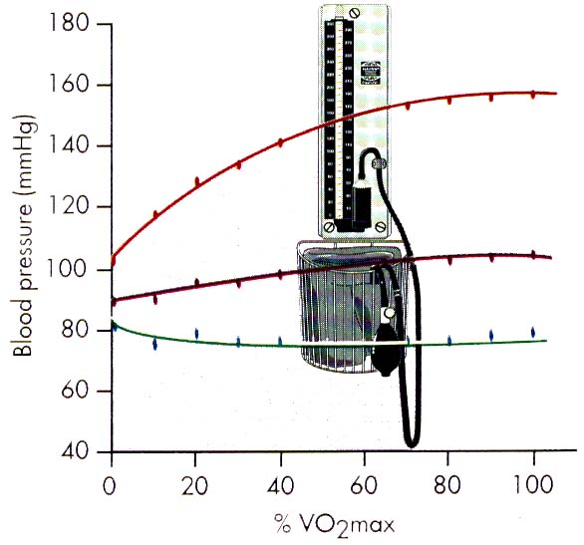
ODEZVA KREVNÍHO TLAKU (TK, BP) NA ZÁTĚŽ
Systolický TK
Střední TK
Diastolický TK

Slide 35
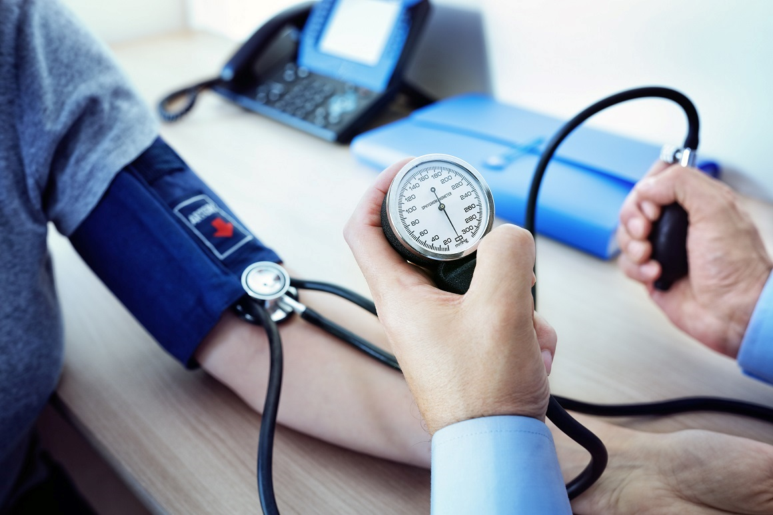


KREVNÍ TLAK A JEHO MĚŘENÍ
„Klasicky“ s nafukovací manžetou a fonendoskopem:
Nafouknutí manžety nad očekávaný STK
Poslech ozev tepny nad loktem při pomalém vypouštění vzduchu:
Při objevení se ozev - Systolický TK (SBP), při vymizení ozev - Diastolický TK (DBP)
(Němcová, 2023)
(Němcová, 2023)

Slide 36


KREVNÍ TLAK A JEHO MĚŘENÍ
Oscilační tonometr s pumpou a nafukovací manžetou
VIDEO: Měření TK
(Tech.univ., Ostrava, 2023)

Slide 37





KREVNÍ TLAK
Oscilační tlakoměry
pro domácí měření v klidu
1-7 denní monitorování TK
opakované měření s nafukovací manžetou
http://www.rakuten.com.my/shop/bestdenki/product/HEM7221/
http://www.amazon.com/Withings-Smart-Pressure-Monitor-iPhone/dp/B004K2KYM8
VIDEO: 24 h monitoring TK
https://www.youtube.com/watch?v=1B27lCrv6xg
http://www.medisave.co.uk/a-d-abpm-tm-2430.html

Slide 38

MONITORING U PORUCH KREVNÍHO TLAKU
24 h monitorování TK
http://www.seiva.cz/holter-krevniho-tlaku/tonotrack/

Slide 39
STK
(mmHg)
Referenční hodnoty STK (♂, ♀)
(Heck et al., 1984)
Výkon na bicyklovém ergometru (W)

Slide 40



Kontinuální měření a monitorování krevního tlaku
Jan Peňáz, 1972, LF MU, Brno
pumpovávání vzduchu do manžety kolem prstu → udržení konstant. objemu prstu
(kontrola objemu prstu světlem)
https://en.wikipedia.org/wiki/Continuous_noninvasive_arterial_pressure

Slide 41


FUNKCE PLIC
Ventilace (provzdušnění plic) – nádech, výdech
Perfuze (prokrvení plic) – přítok a odtok krve
Difuze - přesun O₂ a CO₂ mezi plicními sklípky a krví

Slide 42
Adaptace transportního systému na zátěž
(Vilikus, 2023)
Stadium (doba) | Fyziologická změna | Ukazatel
Vegetativní (~ týdny) | Přeladění vegetativního systému Zlepšení periferní svalové pumpy | Pokles SF EKG: prodl. R-R
Metabolické (~ měsíce) | ↑ počtu mitochondrií ve svalech ↑ aktivity mitochondriálních enzymů Omezení zkratového průtoku ve svalech Zvýšení kontraktility myokardu při zátěži | ↑ VO2max ↑ max. průtoku krve ↑ max. tepového kyslíku
Morfologické (~ roky) | ↑ systolického a diastolického objemu Hypertrofie myokardu, zvětšení srdce | ↑ objemů srdce Změna tvaru srdce

Slide 43




SPIROMETRIE
Měření ventilačních parametrů

Slide 44


SPIROMETRIE
Plicní objemy

Slide 45


Křivka „průtok – objem“
SPIROMETRIE
Měření ventilačních parametrů
https://cs.wikipedia.org/wiki/Spirometrie#/media/File:Flow-volume-loop.svg

Slide 46



Reakce minutové ventilace
na různě těžkou fyzickou zátěž
Diagnostika pozátěžového astmatu
- zhoršení ventilačních funkcí po zátěži
Adaptace minutové ventilace
- relativně nižší VE u atletů při rostoucí zátěži a příjmu kyslíku
FEV1 MEF50

Slide 47

UKAZATELE ODEZVY ORGANIZMU NA ZÁTĚŽ
Ventilační parametry
Ventilation in 1 minute | $\dot{V}$, $\dot{V}$_{E} | l∙min⁻¹ | Minutová ventilace (objem vzduchu)
Maximal volume in 1 minute | MVV |  | Maximální volní ventilace
Vital capacity | VC | ml, l | Vitální kapacita
Forced expiratory vital capacity | FEVC |  | Výdechová vitální kapacita
Forced expiratory vital capacity | FIVC |  | Nádechová vitální kapacita
Residual volume | RV |  | Reziduální objem
Functional residual volume | FRV |  | Funkční reziduální kapacita
Total lung capacity | TLC |  | Celková plicní kapacita
Forced expiratory volume in 1 sec | FEV₁ |  | Jednovteřinový usilovný výdech
Tiffenau index, FEV₁/FEVC ratio | Tiffenau, FEV₁/FEVC | % | Poměr jednovteřinového výdechu k vitální kapacitě
Forced expiratory flow in 25-50-75% of FVC | FEF, FEF25, FEF50, FEF75 | l∙s⁻¹ | Rychlost usilovného výdechu v 25-5075% FEVC
Peak expiratory flow, Maximal forced expiratory flow | PEF, FEFmax | l∙s⁻¹ | Maximální výdechová rychlost (proud)

Slide 48





SPIROERGOMETRIE
Výpočet příjmu kyslíku a výdeje oxidu uhličitého
(Máček, Vávra, 1988)
$\dot{V}$O₂ [l] = $\dot{V}$E * (FIO₂ - FEO₂)
FIO2 [%] – frakce O₂ v nadechovaném vzduchu
FEO2 [%] - frakce O₂ ve vydechovaném vzduchu
(FIO2- FEO2) – utilizace kyslíku
VE [l] – minutová ventilace vzduchu
Objemový podíl plynů v nadech. vzduchu:
~ 20% O₂ a 5% CO₂
Př:
$\dot{V}$O₂ [l] = 30*[0,20-0,16] = 30*0,04 = 1,2
$\dot{V}$CO₂ [l] = $\dot{V}$E * (FECO₂ - FICO₂)
FICO2[%] – frakce CO₂ v nadechovaném vzduchu
FECO2[%] - frakce CO₂ ve vydechovaném vzduchu

Slide 49





Slide 50



Slide 51






Mobilní analyzátor vzduchu
VO2 Master https://vo2master.com
Biomarkers collected and displayed by VO2 Master Pro:
Respiratory Frequency (Rf; b/min)
How many breaths occur per minute.
Tidal Volume (TV; l)
Volume breathed per breath
Ventilation (Ve; l/min )
How much air is moved by the lungs per minute.
Fraction of Expired Oxygen (FeO2; %)
Concentration of oxygen in the exhaled air of a subject.
Exhale Air Temperature (T; °C)
The temperature of the air that exits the lungs.
Volume of Oxygen Consumed (VO2; ml/min)
Volume of oxygen molecules consumed by the body per minute.
Oxygen Sensor Humidity (O2Hum; %)
Humidity concentration at the unit’s most sensitive hardware.

Slide 52

SPIROERGOMETRIE s narůstající zátěží v průběhu času (ramp test)
VE
%BR
TF
VO2/HR
VO₂
VCO₂
Čas
Čas
Čas
VE
VCO₂
TF
VE/VO₂
VE/VCO₂
VCO₂
VO₂
Čas
VT
RER
PETO₂
PETCO₂
VE
Čas
Čas

Slide 53

SPIROERGOMETRIE - výsledky

Slide 54

SPIROERGOMETRIE s rovnovážnou zátěží v průběhu času
(Vilikus, 2023)

Slide 55
Spiroergometrické ukazatele
AEROBNÍ SCHOPNOSTI
VO₂max - maximální minutový příjem kyslíku
VO₂max - maximální minutový příjem kyslíku na 1 kg hmotnosti
Ventilační práh
VO₂t/2 - Kyslíkový poločas
TepO₂ - Tepový kyslík
ANAEROBNÍ SCHOPNOSTI
Maximální kyslíkový deficit (MAOD - maximal accumulated oxygen deficit)
Maximální kyslíkový dluh (EPOC - excess post-exercise oxygen consumption)

Slide 56


Adaptace aerobní schopnosti vede k rychlejšímu/lepšímu využití VO₂ na začátku zátěže.
↓ kyslíkový deficit
při středně intenzivní zátěži s přechodem VO₂ do rovnovážného stavu
(Powers, 2007)
↑ kyslíkový poločas (VO₂t/2)
A – lepší (strmější nárůst VO₂) → ↓ VO₂t/2
B – horší (pozvolnější nárůst VO₂) → ↑ VO₂t/2

Slide 57

Maximální minutový příjem kyslíku
(VO₂max)
(Bernaciková a kol., Fyziologie, MU, 2012)

Slide 58


Maximální minutový příjem kyslíku (VO₂max)
Adaptace VO₂max po vytrvalostním tréninku
Pokles VO₂max s věkem

Slide 59


Stanovení VO₂max spiroergometrií se zátěží do maxima (do vyčerpání)
Kritérium pro uznání VO₂max: při RER > 1,05 (trvání testu 3 – 15 minut)
a) stupňovaná zátěž
b) kontinuální zátěž
Kritérium pro uznání VO₂max: stagnace VO₂ při rostoucí zátěži

Slide 60

Maximální kyslíkový deficit
… čeká na využití?
(MAOD – maximal accumulated oxygen deficit)
Maximální kyslíkový dluh
- po max. vyčerpávajícím výkonu se splácí ~ 30 minut
- např. 3-8 l VO₂ (100-150 ml/kg)
(O₂-debt, EPOC – excess post-exercise oxygen consumption)
Dluh > Deficit
(vč. aerob. regenerace)
http://www.ib.bioninja.com.au/_Media/oxygen_debt_med.jpeg

Slide 61

J.Chumský
Doporučený postup pro indikaci, provedení a hodnocení spiroergometrie (CPET)
ČPFS, 2016 (www.pneumologie.cz/guidelines)
UKAZATELE ODEZVY ORGANIZMU NA ZÁTĚŽ
Spiroergometrické parametry z analýzy vydechovaného vzduchu
Partial pressure of oxygen or carbon dioxid | pO₂, pCO₂ | kPa, mmHg | Parciální tlak kyslíku nebo oxidu uhličitého ve vzduchu
Volume percentage of oxygen or carbon dioxid | Vol% O₂, Vol% CO₂ | % | Objemové procento kyslíku nebo oxidu uhličitého ve vzduchu
Oxygen consumption (intake) | $\dot{V}$O₂ | l∙min⁻¹; ml∙min⁻¹ | Příjem (spotřeba) kyslíku
Oxygen consumption (intake) per kilogram of body mass | $\dot{V}$O₂∙kg⁻¹ | ml∙min⁻¹∙kg⁻¹ | Minutový příjem kyslíku na 1 kg hmotnosti
Maximal oxygen consumption (intake) or Maximal aerobic power | $\dot{V}$O₂max | l∙min⁻¹; ml∙min⁻¹ | Maximální minutový příjem kyslíku nebo Maximální aerobní výkon
Maximal oxygen consumption (intake) or Maximal aerobic power per 1 kilogram of body mass | $\dot{V}$O₂max∙kg⁻¹ | ml∙min⁻¹∙kg⁻¹ | Maximální minutový příjem kyslíku nebo Maximální aerobní výkon - na 1 kg hmotnosti
Maximal oxygen consumption (intake) ) or Maximal aerobic power per frontal body area | $\dot{V}$O₂max∙FSA⁻¹ | l∙min⁻¹∙m⁻² ml∙min⁻¹∙m⁻² | Maximální minutový příjem kyslíku nebo Maximální aerobní výkon na 1 metr čtvereční čelního povrchu
Excess postexercise oxygen consumption | EPOC | l | Zotavovací kyslík (pozátěžový kyslíkový dluh)
Pulse oxygen consumption | $\dot{V}$O₂∙HR⁻¹ | ml∙min⁻¹∙b⁻¹ | Tepový kyslík - $\dot{V}$O₂∙SF⁻¹
Partial pressure of end-tidal oxygen | PET0₂ |  | Parciální tlak O₂ na konci výdechu
Partial pressure of end-tidal carbon dioxide | PETCO₂ |  | Parciální tlak CO₂ na konci výdechu

Slide 62

Metodika stanovení „anaerobního prahu“
STUPŇOVANÁ ZÁTĚŽ
ZÁTĚŽOVÝ TEST
stupňovaná intenzita zátěže (rychlost, výkon)
měření odezvy (La, VE, SF, ..)
↓
ANP = INTENZITA ZÁTĚŽE
rychlost, výkon, VO₂, %VO2max
srdeční frekvence, čas úseku
Výsledky jsou ovlivněny intenzitou, trváním a přerušováním zátěže.
Přerušování zátěže → odstranění únavy z předešlé zátěže (↓ La, VE, …).
Nepřerušování zátěže → kumulace únavy z předchozích zátěží.

Slide 63




Metodika stanovení „anarobního prahu“ (metabolických přechodů)
Analýza krve:
La, ABR (-BE, pH)
Analýza vzduchu:
SPIROERGOMETRIE:
VE, VE/VO₂, VE/VCO₂, RER, ..
Pocit zátěže (RPE):
13 - poněkud namáhavá
Test mluvení:
neschopnost souvislé řeči
[Conconi test?: SF, intenzita zatížení (rychlost)]

Slide 64


Cirkulační („anaerobní“?) práh podle Conconi
Conconi et al. Determination of the anaerobic threshold by a noninvasive field test in runners. Journal of Applied Physiology. 1982, 52(4).
Odklon srdeční frekvence od lineárního průběhu její závislosti na rychlosti běhu
Jan van den Bosch. THE CONCONI TEST: GENERAL INTRODUCTION (http://home.kpn.nl/jhbosch.1/congeneral.html)
Mahon & Vaccaron, 1991: HR deflexní bod (177±11) může být prediktorem VT (181±4) u většiny z 22 dětí.
Ignjatovič A. et al. Non-invasive determination of the anaerobic threshold based on the heart rate deflection point. Facta Universitatis. Physical Education and Sport, 2008, 6(1): 1-10. Fyziologická podstata Conconiho AT není jasná.
Cook, I. Was the Conconi test validated by sporting succes, expert opinion or good science? South African Journal for Research in Sport, Physical Education and Recreation, 2011, 33(1): 23-35.: Pochybnosti o validitě a reliabilitě Conconiho AT.
Peinado et al. Responses to increasing exercise upon reaching the anaerobic threshold, and their control by the central nervous system. BMC Sports Science, Medicine, and Rehabilitation 2014, 6:17.: „Ukončení lineárního nárůstu HR se zvyšující se zátěží může být výrazem selhávání.“

Slide 65

Conconi práh není prediktorem laktátového prahu
John A. Vachon et al. Validity of the heart rate deflection point as a predictor of lactate threshold during running. Journal of Applied Physiology Published 1 July 1999 Vol. 87 no. 1, 452-459.

Slide 66

Tiberi et al., 1988: Conconi práh nekoreluje s La prahem.
(http://www.lactate.com/triathlon/trcons.htm)

Slide 67
Stanovení laktátového prahu
PROBLÉM definice a stanovení „lakátového anaerobního prahu“
Ze závislosti koncentrace laktátu na zvyšující se intenzitě zátěže (Australian Sports Commission, 2000):
První zátěž, při níž se koncentrace La zvýší nad klidovou hodnotu (~2 mmol/l).
(„AEROBNÍ PRÁH“? - Fyziologické vysvětlení ???)
Zátěž, při níž je nárůst koncentrace La velmi rychlý – strmý (~2,5-5 mmol/l).
Fyziologické vysvětlení: při přechodu z aerobního do anaerobního získávání energie - ?

Slide 68


Stanovení laktátového prahu
INDIVIDUÁLNÍ (… zlom na křivce …)
NE pro všechny stejně koncentrace La 2 a 4mmol/l
LT
https://fitlife101.wordpress.com/2013/09/13/lactate_threshold/
http://norcalcyclingnews.com/2013/06/06/coaches-corner-lactate-threshold-the-science-and-data-wonkery/
4
2
Takto NE:

Slide 69

Stanovení laktátového prahu
(Bourdon, 2000)

Slide 70

Stanovení laktátového prahu (In: Placheta, 1988)
PRůSEČÍK KŘIVKY A OSY TEČEN
PRůSEČÍK REGRESNÍCH PŘÍMEK
METODA NEJMENŠÍCH ČTVERCů

Slide 71

PROBLÉMY: Množství a nejednotnost způsobů stanovení laktátového prahu
(Bourdon, 2000)

Slide 72

Stanovení dvou laktátových prahů ?
Blood lactate transition thresholds (Bourdon, 2000)

Slide 73
Stanovení dvou laktátových prahů ?
Test na běžícím páse
(Jones 2007)
Laktátový práh (LT – lactate threshold)
prediktor průměrné rychlosti, která může být v maratonu.
Hranice rychlosti mezi „lehkým“ a „vytrvalým“ během
= rychlost běhu při prvním zvýšením koncentrace laktátu v krvi nad základní hodnotu.
Laktátový bod obratu (LTP – lactate turn-point)
prediktor výkonu v běhu na 10 mil až v půlmaratonu
hranice mezi „vytrvalým“ a „tempovým“ během.
tuto rychlostí lze běžet maximálně kolem 60 min.
= rychlost běhu při zřetelném náhlém a udržitelném zvýšení koncentrace laktátu v krvi (přibližně kolem 2-4 mmol/l).

Slide 74
Tréninkové zóny pro běžce a přechody mezi nimi (Jones, 2007)
Tréninková zóna „E“ (easy running): lehký běh, asi do 16 km.h-1
Přechod: Laktátový práh (Lactate threshold)
Tréninková zóna „S“ (steady running): vytrvalý běh, asi 16-18 km.h-1
Přechod: Laktátový bod obratu (Lactate turn-point)
Tréninková zóna „T“ (tempo running): tempový běh, asi 18-19 km.h-1
Přechod není definován. (při 80% HRmax?)
Tréninková zóna „I“ (interval running) – rychlý běh při aerobním intervalovém tréninku, rychlost nad 19 km.h-1

Slide 75

Stanovení dvou laktátových prahů ?
LT – lactate threshold, LTP – lactate turn-point
Test na běžícím páse
(Jones 2007)
LT
LTP

Slide 76

Stanovení dvou laktátových prahů ?
La
???
OBLA - onset blood lactate accumulation
LTP – lactate turn-point
LT – lactate threshold

Slide 77
Naše zkušenosti se stanovením laktátového prahu
Laboratoř sportovní medicíny FSpS MU – Accutrend (Novotný, 2012)
SF 162/min
AT
La 3,4 mmol/l
Rychlost 13,5 km/h

Slide 78




http://www.lactate.com/triathlon/trcons.htm

Slide 79

Jan Olbrecht's Book. The Science of Winning: Planning, Periodizing and Optimizing Swim Training
http://www.lactate.com/triathlon/trcons.htm

Slide 80

Stanovení laktátového prahu
!!! BLSS – blood lactate steady state
Rychlost (km/h)
18,8
18,1
17,2
Čas (min)
La
(Noakes, 2003)

Slide 81

!!! BLSS – blood lactate steady state
Jan Olbrecht's Book. The Science of Winning: Planning, Periodizing and Optimizing Swim Training
http://www.lactate.com/triathlon/trcons.htm

Slide 82


Stanovení ventilačního prahu
Spiroergometrie: VE, VO₂, VCO₂, RER, ...
Raven et al., 2013)

Slide 83

RESPIRAČNÍ KOMPENZACE
(ZÁTĚŽOVÉ)
METABOLICKÉ ACIDÓZY
HCO⁻₃ + H⁺ → CO₂ + H₂O
... → ↑VCO₂ → … ↑VE
Silbernagl & Despopoulos, Atlas fyziologie člověka. 6. vyd. Grada Publishing: Praha, 2003, s.143.

Slide 84

„Tradiční“ stanovení ventilačního prahu (VT – ventilatory threshold)
(Solber et al. 2005):
RER – AT (respiratory exchange ratio):
= poměr respirační výměny (VCO₂/VO₂) = 1,0
V-slope – AT:
= začátek příkrého nárůstu výdeje oxidu uhličitého (VCO₂) v závislosti na příjmu kyslíku (VO₂ )
VE/O₂ – AT:
= začátek prudkého nárůstu ventilačního ekvivalentu pro kyslík
RER=1,0
1
0
V-slope
VE/O2

Slide 85

„Současné“
stanovení dvou ventilačních prahů
zlom a nárůst
ventilačních ekvivalentů
pro O₂ a CO₂
Kraemer et al., 2012
VE/CO₂
VE/O₂
VT
RCP
RCP – respiratory compensation point

Slide 86

Problémy se stanovením ventilačně-respiračního prahu
AT?
Problémy: AT daleko nad RER=1 ? … VT1 (AT) a VT2 (RCP) na stejné úrovni?

Slide 87

Naše zkušenosti se stanovením ventilačně-respiračního prahu
Laboratoř sportovní medicíny FSpS MU - Cortex (Novotný, 2012)
AT
RCP
?
Nutné manuální korekce AT?

Slide 88


Naše zkušenosti se stanovením ventilačně-respiračního prahu
Laboratoř sportovní medicíny FSpS MU - Cortex (Novotný, 2012)
AT RCP
Rychlost
VE
AT RCP
VO₂
Čas [min]
RER
VCO₂
Nutné manuální korekce AT
Čas [min]

Slide 89

Naše zkušenosti se stanovením ventilačně-respiračního prahu
Laboratoř sportovní medicíny FSpS MU - Cortex (Novotný, 2012)
AT RCP
VE/VCO₂
Rychlost
VE/VO₂
VT
RCP
manuální korekce
Čas [min]

Slide 90
Nishimura et al., 2014: CIRCADIAN VARIATIONS IN ANAEROBIC THRESHOLD
Figure 1. AT workloads at VT (a), DPBP (b), and HFBP (c). * p<.05. A - afternoon; M - morning; AT - anaerobic threshold; DPBP - double product breaking point; HFBP - high frequency breaking point; VT - ventilatory threshold
Figure 2. At the intensity associated with VT, the VE (a) and oxygen uptake (b) are compared during the exercise conditions.
*p<.05. A - afternoon; M - morning; VT - ventilatory threshold; VE - ventilatory volume.

Slide 91

Pocit zátěže (RPE – rating of perceived exertion) Borg, 1962
Stupeň | Slovní hodnota
6
7 | VELMI VELMI LEHKÁ
8
9 | VELMI LEHKÁ
10
11 | LEHKÁ
12
13 | PONĚKUD NAMÁHAVÁ
14
15 | NAMÁHAVÁ
16
17 | VELMI NAMÁHAVÁ
18
19 | VELMI VELMI NAMÁHAVÁ
20
„AT“: RPE ~ 13
Doporučená intenzita rekreační a léčebné pohybové aktivity
< AT (RPE 11-13)
→↓O₂ stres a H⁺ !

